Slide 1
Java for WEB
Lesson 1

Slide 2
Организация занятий
Коммуникация (рассылка, Skype, форум)
Репозиторий для домашних заданий (GitHub)
IDE
JDK

Slide 3
Цель курса
Научить вас создавать Java-приложения
Цель первого занятия
Дать представление что такое Java
Дать самые базовые знания для написания
приложений на Java

Slide 4
Особенности языка Java
Простой
Объектно-оринетированный
Кроссплатформенный
Интерпретируемый
Распределенный
Надежный
Безопасный
Многопоточный
Динамичный
Высокопроизводительный

Slide 5
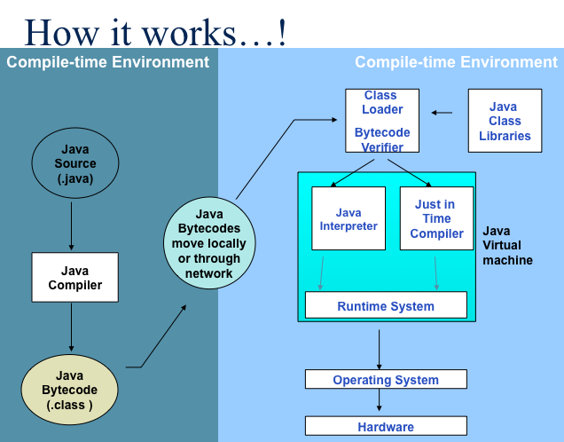

Slide 6
Hello World
public class HelloWorld {
public static void main(String argv[] ) {
System.out.println("Hello World!!!");
}
}

Slide 7
Анализ программы компилятором
пробелы (white spaces);
комментарии (comments);
основные лексемы (tokens).
double a = 1, b = 1, c = 6;
double D = b * b - 4 * a * c;
if (D >= 0) {
double x1 = (-b + Math.sqrt (D)) / (2 * a);
double x2 = (-b - Math.sqrt (D)) / (2 * a);
}
Можно записать и в таком виде:
double a=1,b=1,c=6;double D=b*b-4*a*c;if(D>=0)
{double x1=(-b+Math.sqrt(D))/(2*a);double
x2=(-b-Math.sqrt(D))/(2*a);}

Slide 8
Java Syntax
Синтаксис унаследован от С++. Упрощен. Автоматизирована уборка мусора.
Сходство с С++: терминология, типы, синтаксис.
Отличия от С++: управление памятью, error & exception handling, full OO.
Важные моменты:
Case sensitive.
Каждый statement заканчивается точкой с запятой - ‘;’.
Блоки помещаются в фигурные скобки - ‘{‘ и ‘}’ .
Пробел, табуляция, и перевод строки используются
для форматирования кода, удобства чтения и понимания.
Комментарии (// one-line, /* Multiple line */, /** JavaDoc */)

Slide 9
Идентификаторы
Это имена, которые даются различным элементам языка для упрощения доступа к ним.
Имена имеют пакеты, классы, интерфейсы, поля, методы, аргументы и локальные переменные.
Правило: любая комбинация латинских букв (uppercase, lowercase), чисел (но не начинается с числа) и `_', `$'.
Character, c, D, x1, x2, Math, sqrt, x,
PI, condition, getWidth, getHeight,
lang, stack, Stack, STACK_SIZE, wav2snd, _snd, $snd

Slide 10
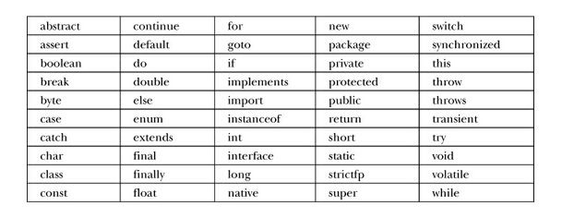
Ключевые слова

Slide 11
Литералы
Позволяют задать в программе значения для числовых, символьных и строковых выражений, а также null- литералов.
целочисленный (integer);
дробный (floating-point);
булев (boolean);
символьный (character);
строковый (string);
null- литерал (null-literal).

Slide 12
Переменные
Переменные используются в программе для хранения данных. Любая переменная имеет три базовые характеристики:
имя;
тип;
значение.
int a;
int b = 0, c = 3+2;
int d = b+c;
int e = a = 5;

Slide 13
Примитивные типы
Целочисленные типы – это byte, short, int, long, также к ним относят и char.
Дробные типы – это float и double .
Булев тип представлен всего одним типом boolean

Slide 14
Примитивные и ссылочные типы данных
Что произойдет со второй переменной?
int a=5; // объявляем первую переменную и
// инициализируем ее
int b=a; // объявляем вторую переменную и
// приравниваем ее к первой
a=3; // меняем значение первой
print(b); // проверяем значение второй
Point p1 = new Point(3,5);
Point p2=p1;
p1.x=7;
print(p2.x);
Point p1 = new Point(3,5);
Point p2=p1;
p1 = new Point(7,9);
print(p2.x);

Slide 15
Операторы
Java операторы (по приоритетам):
() [] . ; ,
++ -- ~ !
* / %
+ -
>> >>> << <<<
> >= < <=
== !=
&
^
|
||
?: (тернарный)
=
No operator overloading like in C++!

Slide 16
Управляющие операторы
if else
if (username == null) // Если имя пользователя равно null, то
username = "John Doe"; // определить его
if (i == j) {
if (j == k)
System.out.println("i равно k");
} else {
System.out.println("i не равно j");
}
if (n == 1) {
// Выполнить блок кода No1
} else if (n == 2) {
// Выполнить блок кода No2
} else if (n == 3) {
// Выполнить блок кода No3
} else {
// Если ни одно условие не выполнилось, выполнить блок No4
}

Slide 17
switch
switch(n) {
case 1: // Начать здесь, если n == 1
// Выполнить блок кода No1
break; // Остановиться здесь
case 2: // Начать здесь, если n == 2
// Выполнить блок кода No2
break; // Остановиться здесь
default: // Если ни одно условие не выполнилось,
// Выполнить блок кода No4
break; // Остановиться здесь
}
boolean parseYesOrNoResponse(char response) {
switch(response) {
case 'y':
case 'Y': return true;
case 'n':
case 'N': return false;
default:
throw new IllegalArgumentException("Ответ должен быть Y или N");
}

Slide 18
while
Циклы
int count = 0;
while (count < 10) {
System.out.println(count);
count++;
}
do while
int count = 0;
do {
System.out.println(count);
count++;
} while(count < 10);
for
int count;
for(count = 0 ; count < 10 ; count++)
System.out.println(count);
for(int count = 0 ; count < 10 ; count++)
System.out.println(count);

Slide 19
break
for(int i = 0; i < data.length; i++) {
if(data[i] == target) {
index = i;
break;
}
}
continue
for(int i = 0; i < data.length; i++) {
if(data[i] == -1)
continue;
square(data[i]);
}
return
double square(double x) {
return x * x;
}

Slide 20
Массивы
В отличие от обычных переменных, которые хранят только одно значение, массивы (arrays) используются для хранения целого набора значений.
int array[]=new int[5];
for (int i=0; i<5; i++) {
array[i]=i*i;
}
for (int j=0; j<5; j++) {
System.out.println(j+"*"+j+"="+array[j]);
}
Object arr[] = new Object[3];
arr[0]=new Object();
arr[1]=null;
arr[2]=arr; // Элемент ссылается
// на весь массив!
int i[]={1, 3, 5};
int j[]={}; // эквивалентно new int[0]
Point p=new Point(1,3);
Point arr[]={p, new Point(2,2), null, p};
// или
String sarr[]={"aaa", "bbb", "cde"+"xyz"};
int pithagor_table[][]=new int[5][5];
for (int i=0; i<5; i++) {
for (int j=0; j<5; j++) {
pithagor_table[i][j]=i*j;
System.out.print(pithagor_table[i][j] + "\t");
}
System.out.println();
}

Slide 21
Методы
Сигнатура
• Имя метода
• Количество, порядок, тип и имена параметров
• Тип возвращаемого значения
• Проверяемые исключения, которые может генерировать метод
• Различные модификаторы метода, предоставляющие дополнительную информацию
modifiers type name ( paramlist ) [ throws exceptions ]
public static void main(String[] args) { ... }
public final synchronized int indexOf(Object element, int startIndex) { ... }
double distanceFromOrigin() { ... }
static double squareRoot(double x) throws IllegalArgumentException { ... }
protected abstract String readText(File f, String encoding) throws FileNotFoundException, UnsupportedEncodingException;

Slide 22
Наследование, Полиморфизм, Инкапсуляция
Наследование означает возможность заимствования одним классом у другого класса его полей и методов. В дальнейшем будут использоваться два термина: суперкласс и суб- класс.
С концепцией наследования тесно связана концепция полиморфизма типа. Поли-морфизм типа, вообще говоря, означает, что объект субкласса может быть применён в любом контексте, где предусмотрено использование объектов суперкласса.
Инкапсуляция это сокрытие данных и реализации.

Slide 23
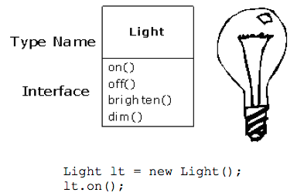
Классы и объекты
Любую сущность можно рассматривать как объект.
Программа представляет собой набор объектов, обменивающихся сообщениями, при помощи которых передаются запросы на выполнение методов.
Каждый объект обладает памятью, скрытой от остальных объектов.
Каждый объект имеет тип.
Все объекты одного типа могут получать одинаковые сообщения.

Slide 24
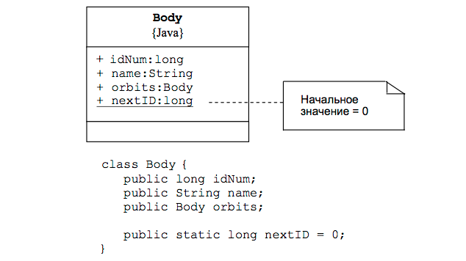
Простой класс
Объявление класса Body, предназначенного для хранения данных о небесных телах.

Slide 25
Модификаторы объявления класса
public. Модификатор public объявляет класс общедоступным.
Это означает, что в любом коде разрешается объявлять ссылки на объекты класса и обращаться к его членам.
abstract. Модификатор abstract объявляет класс абстрактным. Главное от- личительное свойство абстрактного класса, – это невозможность его использования для генерации объектов.
final. Класс,определённый как final не допускает наследования.
strict floating point. Присутствие в объявлении класса модификатора strictfp означает, что операции с плавающей точкой, предусмотренные методами класса, должны выполняться единообразно всеми виртуальными машинами Java.

Slide 26
Модификаторы объявления поля
private, package, protected, public (модификаторы доступа);
static (модификатор статическог ополя);
final(модификатор изменения поля);
transient (модификатор сериализации или преобразования объекта в байтовый поток, передаваемый по сети);
volatile (значение поля с этим модификатором может быть изменено параллельно выполняющимися потоками).

Slide 27
Статические елементы
class Cat {
public static int totalCount;
public String name;
}
Cat.totalCount++;
// рождение еще одного кота
class Cat {
private static int totalCount;
public static int getTotalCount() {
return totalCount;
}
}
Cat markiz = new Cat();
markiz.totalCount = 100;
Cat.totalCount=100;
Cat markiz = null;
markiz.getTotalCount();// два эквивалентных
Cat.getTotalCount();
Cat markiz = null;
markiz.totalCount+=10;

Slide 28
Конструкторы
Инициализация при помощи конструкторов завершается до того мо- мента, когда оператор new формирует ссылку на вновь созданный объект.
Body sun = new Body(); // idNum = 0
sun.name = "Солнце";
Body earth = new Body(); // idNum = 1
earth.name = "Земля";
earth.orbits = sun;
Body mars = new Body("Марс", null);
Body fobos = new Body("Фобос", mars);
class Body {
public long idNum;
public String name = "Астероид";
public Body orbits = null;
private static long nextID = 0;
public Body() {
idNum = nextID++;
}
Body(String bodyName, Body orbitsAround) {
this();
name = bodyName;
orbits = orbitsAround;
}
}

Slide 29
Ключевые слова this и super
class Test {
public Object getThis() {
return this;
// Проверим, куда указывает эта ссылка
}
public static void main(String s[]) {
Test t = new Test();
System.out.println(t.getThis()==t);
// Сравнение
}
}
class Human {
public static void register(Human h) {
System.out.println(h.name+
" is registered.");
}
private String name;
public Human (String s) {
name = s;
register(this); // саморегистрация
}
public static void main(String s[]) {
new Human("John");
}
}
class Human {
private String name;
public void setName(String name) {
this.name=name;
}
}

Slide 30
Ключевые слова this и super
class Parent {
public int getValue() {
return 5;
}
}
class Child extends Parent {
// переопределение метода
public int getValue() {
// обращение к методу родителя
return super.getValue()+1;
}
public static void main(String s[]) {
Child c = new Child();
System.out.println(c.getValue());
}
}

Slide 31
Ключевое слово abstract
// Базовая арифметическая операция
abstract class Operation {
public abstract int calculate(int a, int b);
}
// Сложение
class Addition extends Operation {
public int calculate(int a, int b) {
return a+b;
}
}
// Вычитание
class Subtraction extends Operation {
public int calculate(int a, int b) {
return a-b;
}
}
class Test {
public static void main(String s[]) {
Operation o1 = new Addition();
Operation o2 = new Subtraction();
o1.calculate(2, 3);
o2.calculate(3, 5);
}
}
abstract class Test {
public abstract int getX();
public abstract int getY();
public double getLength() {
return Math.sqrt(getX()*getX()+
getY()*getY());
}
}

Slide 32
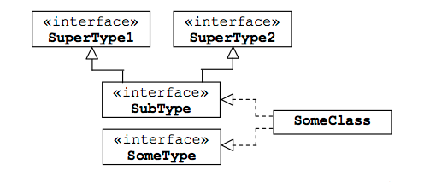
Интерфейсы
Интерфейс позволяет описать тип в абстрактной форме – в виде набора заголовков методов и объявлений именованных констант. Интерфейс не содержит блоков реализации и, поэтому, невозможно создавать экземпляры интерфейса.

Slide 33
Интерфейсы
Cloneable.
Объекты этого типа поддерживают операцию клонирования.
Comparable.
Объекты этого типа допускают упорядочение и поэтому могут сравниваться и, следовательно, сортироваться.
Runnable.
Объекты этого типа содержат код, способный выполняться в виде независимого потока вычислений.
Serializable.
Объекты этого типа могут быть преобразованы в последовательность байтов с целью сохранения на носителях или передачи в среду другой виртуальной машины, а затем, при необходимости, восстановлены в исходном виде.

Slide 34
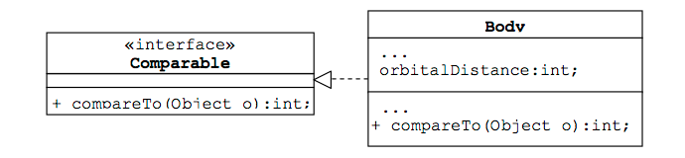
Интерфейсы
class Body implements Comparable {
// Объявления полей и конструкторов опущены
int orbitalDistance // Инициализируется
// конструктором
public int compareTo(Object o){
Body other = (Body)o;
if (o.orbits == other.orbits) // Если тела вращаются
// вокруг одного центра
return o.orbitalDistance - other.orbitalDistance;
else
throw new IllegalArgumentExeption("Неверное значение orbits");
}
}

Slide 35
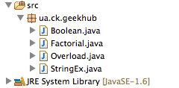
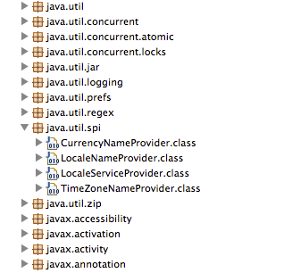
Пакеты и пространство имен
Пакет (package) представляет собой именованную совокупность классов (и, возможно, подпакетов).
Java содержит пакеты, имена которых начинаются на java,javax и org.omg.
Одной из важных функций пакетов
является разделение пространства
имен Java и предотвращение конфликта
имен между классами.

Slide 36
Импорт классов и пакетов
- импорт одного типа
import java.net.URL;
- импотр пакета
import java.awt.*;
// пример вызовет ошибку компиляции
import java.awt.image;
Правильно:
import java.awt.*;
Допускается одновременно импортировать пакет и какой-нибудь тип из него:
import java.awt.*;
import java.awt.Point;
// пример вызовет ошибку компиляции
package ua.ck.geekhub;
import java.awt.Point;
class Point {
}

Slide 37
Прочтите код
package ua.ck.geekhub;
/**
* Эта программа подсчитывает факториал числа.
*/
public class Factorial { // Определить класс
// Программа начинается здесь
public static void main(String[] args) {
// Получить входные данные от пользователя
int input = Integer.parseInt(args[0]);
double result = factorial(input); // Посчитать факториал
System.out.println(result); // Распечатать результат
} // метод main() заканчивается здесь
// Этот метод подсчитывает x!
public static double factorial(int x) {
assert x == 2 : "Error";
if (x < 0) // Проверить правильность входных данных
return 0.0; // Если данные неправильные, отобразить 0
double fact = 1.0; // Начинать с исходной величины
while (x > 1) { // цикл выполняется, пока x больше 1
fact = fact * x; // умножать на x каждый раз
x = x - 1; // а затем уменьшить x
} // Вернуться к началу цикла
return fact; // возвратить результат
} // метод factorial() заканчивается здесь
} // класс заканчивается здесь

Slide 38
Задание
Завести всем GitHub-аккаунты и дать доступ преподавателям. Выкладывать туда все домашние задания.
- Написание приложения FibonacciSequence - вывести первые n чисел последовательности Фибоначи (n передается как параметр).
- Написание приложения FractionSequence - вывести первые n чисел по формуле (1/n) (n передается как параметр).
- Написание приложения CharSequence - вывести символы с кодами от m до n (m и n передаются как параметры).
- Написание приложения Sum - вывести сумму чисел m и n (m и n передаются как параметры; могут быть дробными или целыми заданными в 8-, 10- или 16-ричном формате).

